Slide 1
Загальні відомості про матеріали електроніки та їх класифікація

Slide 2
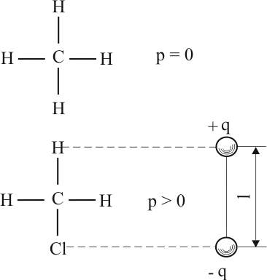
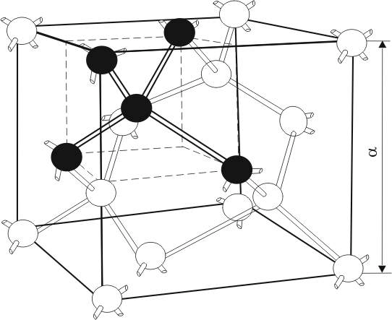
Види хімічного зв’язку
Гомеополярним (ковалентним) називають зв’язкок, що утворюється в речовині шляхом об’єднання атомів у молекулу або кристал за рахунок електронів, які стають загальними для пар атомів.
Гетерополярним (іонним) називають зв’язок, що виникає внаслідок переходу валентних електронів від металевого атома до металоїдного і електростатичного притягання різнойменно заряджених іонів.
Приклади неполярної (симетричної) і полярної (несиметричної) молекул
Структура алмазу
(германію, кремнію)
а - хлористий натрій;б - хлористий цезій
Структура іонних кристалів

Slide 3
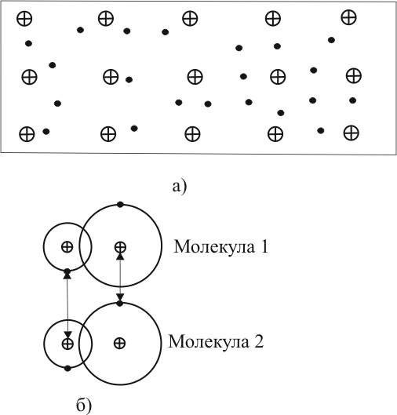
Види хімічного зв’язку
Металевий зв’язок існує в системах, побудованих як остов з позитивних іонів, що перебувають у середовищі вільних колективізованих електронів, яке називають електронним газом.
Молекулярний зв’язок, або зв’язок Ван-дер-Ваальса, спостерігається в речовинах з ковалентним характером внутрішньо- молекулярної взаємодії. Наявність притягання між молекулами в цьому випадку можливо при погодженому русі валентних електронів у сусідніх молекулах.
а - схема будови металевого кристалу;
б – схема утворення міжмолекулярного зв’язку Ван-дер-Ваальса
Схеми міжатомних зв’язків

Slide 4
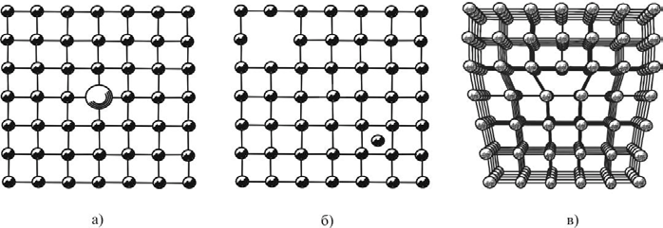
Будова твердих тіл
Кристали – це тверді тіла, в яких частинки (атоми, іони або молекули) розподілені в просторі періодично, утворюючи кристалічну решітку.
Дефекти в будові кристалічних тіл
а - сторонній атом у вузлі решітки;
б - порожній вузол (вакансія);
в - перспективне зображення розташування
атомів біля крайової дислокації
Дефекти підрозділяють на динамічні (тимчасові) і статичні (постійні).

Slide 5
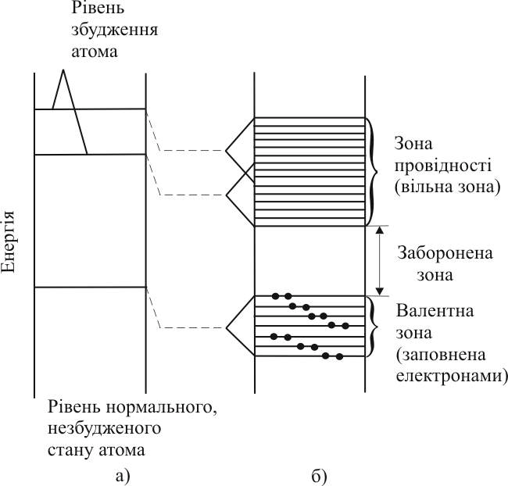
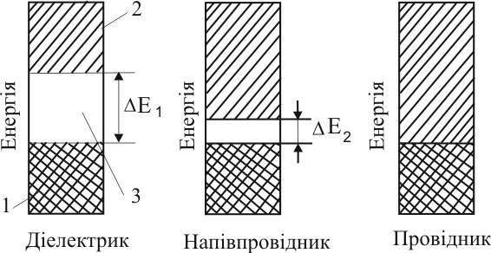
Елементи зонної теорії твердого тіла
Схема енергетичних зон твердих тіл
а - відокремлений атом; б - неметалічне тверде тіло Енергетичні діаграми при абсолютному нулі температури

Slide 6
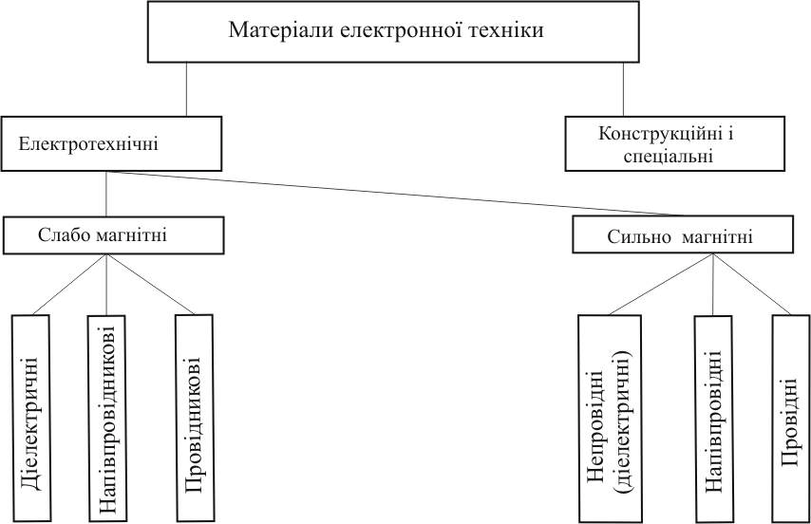
Класифікація матеріалів електроніки

